Slide 1
Période 2
Semaine 5
Lundi

Slide 2
Programme de la séance
- Géométrie : Révision 3
- Régulation, rebrassage

Slide 3
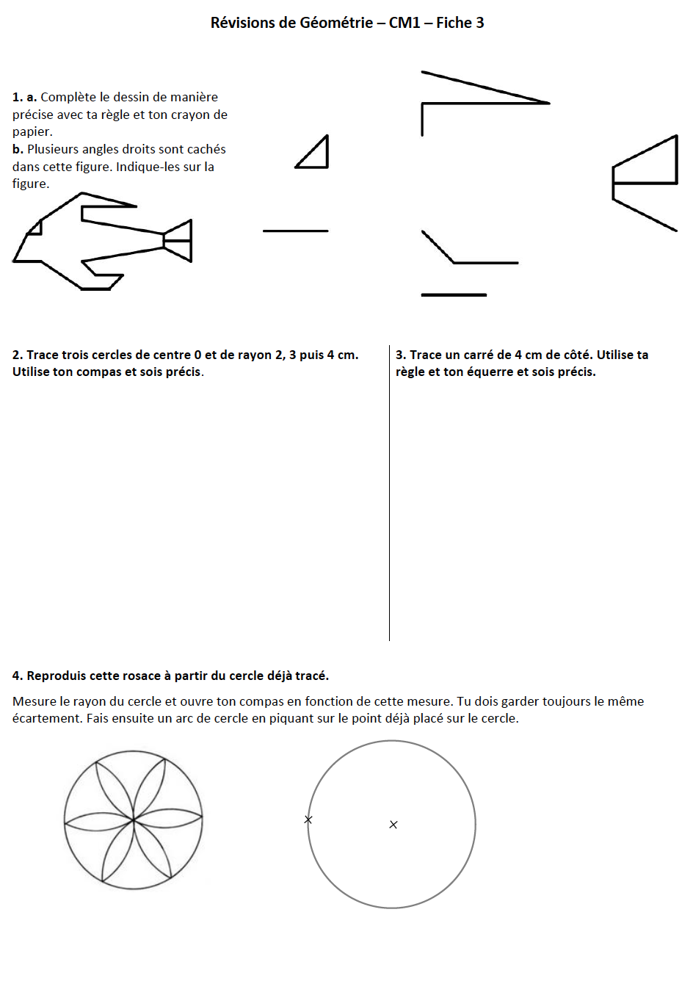
CM1
Géométrie :
Révisions

Slide 4
- Régulation, rebrassage
À définir selon les résultats des élèves

Slide 5
Période 2
Semaine 5
Mardi

Slide 6
Programme de la séance
- Relations et propriétés géométriques : Mission 3
- Calcul : Jeux sur les tables de multiplication

Slide 7
CM1
Relations et propriétés géométriques : Mission 3
De quel matériel disposez-vous ?
Comment est positionnée l’équerre sur la photo?
Que devez-vous faire ?

Slide 8
CM1
Relations et propriétés géométriques : Mission 3
Lors de cette mission, vous allez apprendre à définir et à reconnaître des droites particulières qu’on appelle droites parallèles.

Slide 9
CM1
Relations et propriétés géométriques : Mission 3
MISE EN COMMUN

Slide 10
CM1
Relations et propriétés géométriques : Mission 3

Slide 11
Relations et propriétés géométriques : Mémo 2 CM1

Slide 12
CM1
Relations et propriétés géométriques : Mission 3 entraînement

Slide 13
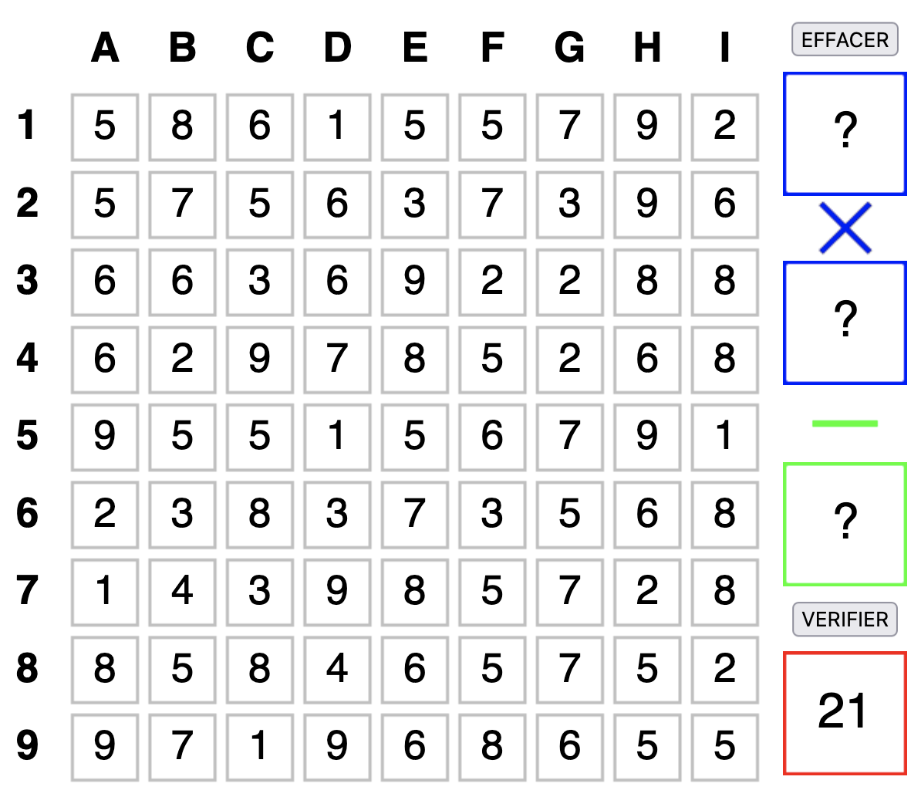
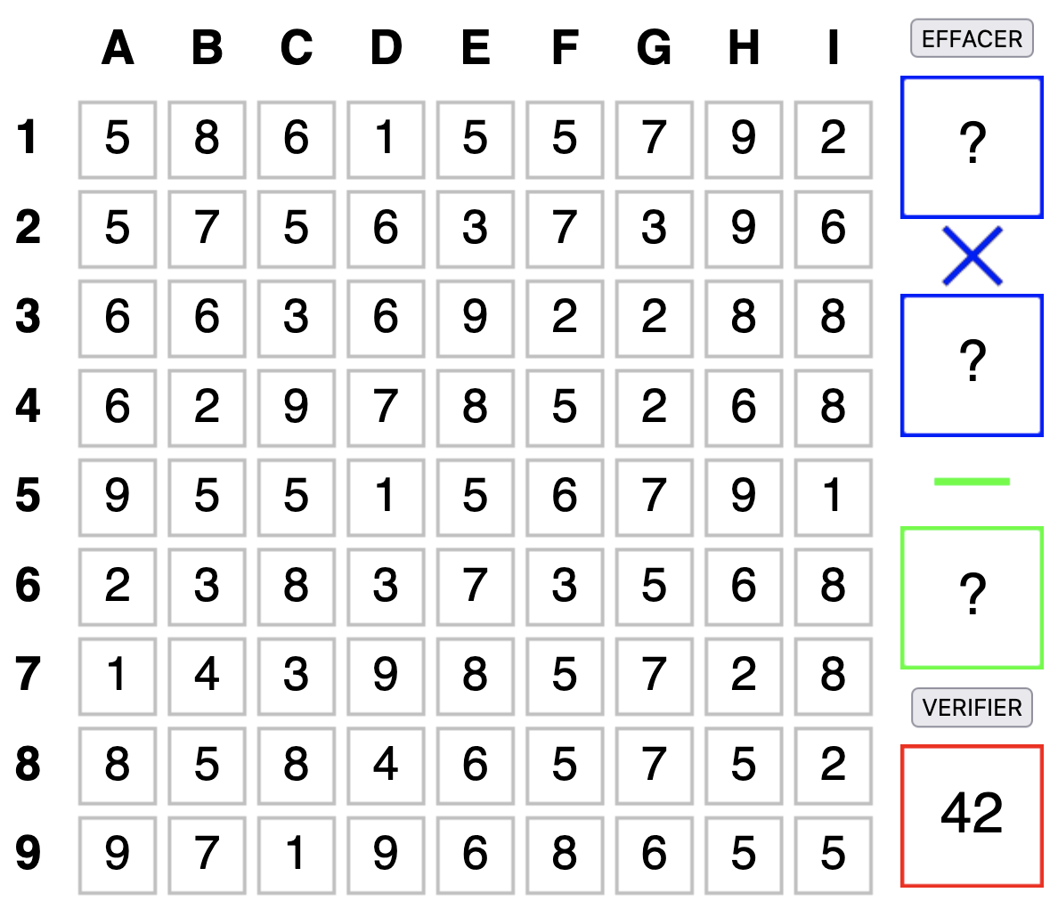
Calcul – Jeu sur les tables de multiplication : TRIO
CM1
https://acamus.net/index.php?option=com_content&view=article&id=305&catid=41&Itemid=219

Slide 14
Période 2
Semaine 5
Jeudi

Slide 15
Programme de la séance
- Relations et propriétés géométriques :
Entraînement Mission 3
- Calcul : Entraînement

Slide 16
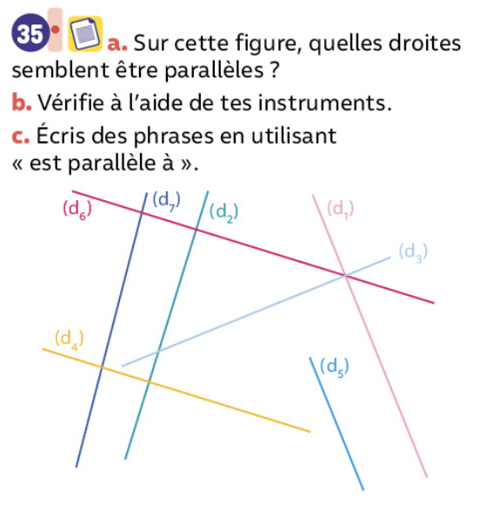
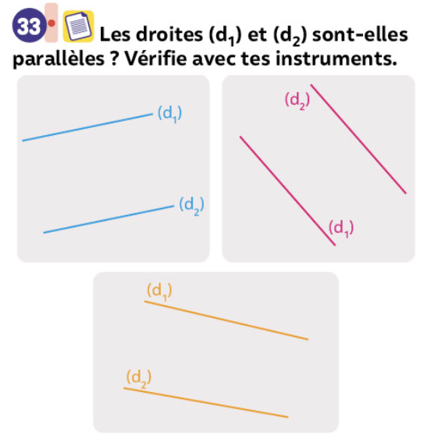
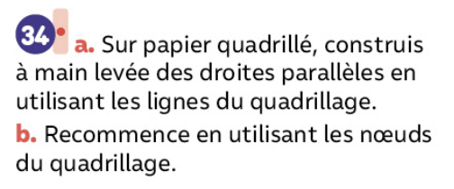
CM1
Relations et propriétés géométriques : Entraînement mission 3
Ex. 33, 34 et 35 p.112

Slide 17
CM1
Calcul : Entraînement
Pose et résous les calculs suivants :
237 x 4 3076 x 5
845 x 32 542 x 71
7 418 x 438 4 905 x 406

Slide 18
Période 2
Semaine 5
Vendredi

Slide 19
Programme de la séance
- Relations et propriétés géométriques :
Synthèse, retour sur la situation de référence
- Relations et propriétés géométriques : Préparation à l’évaluation
- Calcul : TRIO

Slide 20
Relations et propriétés géométriques : synthèse
Qu’est-ce qu’une droite ?

Slide 21
Relations et propriétés géométriques : synthèse
Qu’est-ce qu’une droite ?
Qu’est-ce qu’un segment ?

Slide 22
Relations et propriétés géométriques : synthèse
Qu’est-ce qu’une droite ?
Quand est-ce qu’un point appartient à une droite ? (ou à un segment ?)
Qu’est-ce qu’un segment ?

Slide 23
Relations et propriétés géométriques : synthèse
Qu’est-ce qu’une droite ?
Quand est-ce qu’un point appartient à une droite ? (ou à un segment ?)
Qu’est-ce qu’un segment ?
Comment écrit-on : une droite AB ? Un segment CD ? Un point E qui appartient à une droite d ?

Slide 24
Relations et propriétés géométriques : synthèse
Qu’est-ce qu’une droite ?
Quand est-ce qu’un point appartient à une droite ? (ou à un segment ?)
C’est quoi un angle droit ?
Qu’est-ce qu’un segment ?
Comment écrit-on : une droite AB ? Un segment CD ? Un point E qui appartient à une droite d ?

Slide 25
Relations et propriétés géométriques : synthèse
Est-ce que 2 droites perpendiculaires forment nécessairement un angle droit ?
Qu’est-ce qu’une droite ?
Quand est-ce qu’un point appartient à une droite ? (ou à un segment ?)
C’est quoi un angle droit ?
Qu’est-ce qu’un segment ?
Comment écrit-on : une droite AB ? Un segment CD ? Un point E qui appartient à une droite d ?

Slide 26
Relations et propriétés géométriques : synthèse
Est-ce que 2 droites perpendiculaires forment nécessairement un angle droit ?
Qu’est-ce qu’une droite ?
Quand est-ce qu’un point appartient à une droite ? (ou à un segment ?)
C’est quoi un angle droit ?
Que sont deux droites parallèles ?
Qu’est-ce qu’un segment ?
Comment écrit-on : une droite AB ? Un segment CD ? Un point E qui appartient à une droite d ?

Slide 27
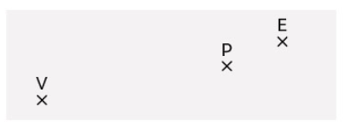
CM1
Relations et propriétés géométriques : préparation à l’évaluation
Quelle est la différence entre une droite et un segment ?

Slide 28
CM1
Relations et propriétés géométriques : préparation à l’évaluation
Quelle est la différence entre une droite et un segment ?
Comment vérifier si ces points sont alignés ?

Slide 29
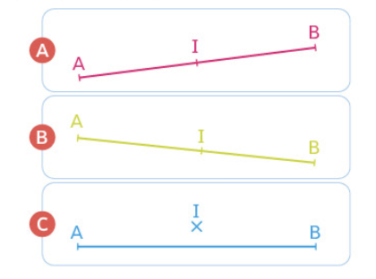
CM1
Relations et propriétés géométriques : préparation à l’évaluation
Comment vérifier si le point I est le milieu de ces segments ?

Slide 30
CM1
Relations et propriétés géométriques : préparation à l’évaluation
Que sont deux droites perpendiculaires ?

Slide 31
CM1
Relations et propriétés géométriques : préparation à l’évaluation
Que sont deux droites perpendiculaires ?
Comment les code-t-on ?

Slide 32
CM1
Relations et propriétés géométriques : préparation à l’évaluation
Trouvons toutes les droites perpendiculaires et codons les angles droits.

Slide 33
CM1
Relations et propriétés géométriques : préparation à l’évaluation
Comment construit-on une droite (d) perpendiculaire à une droite (e)
passant par un point A ?
Démonstration au tableau :

Slide 34
CM1
Relations et propriétés géométriques : préparation à l’évaluation
Que sont deux droites parallèles ?
Comment vérifie-t-on qu’elles sont parallèles ?

Slide 35
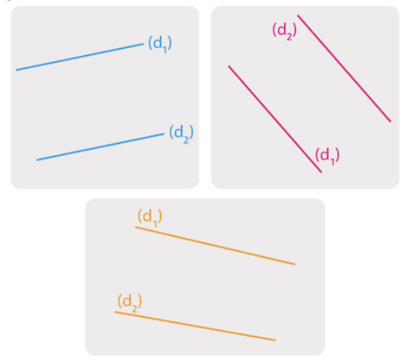
CM1
Relations et propriétés géométriques : préparation à l’évaluation
Vérifions pour ces droites :

Slide 36
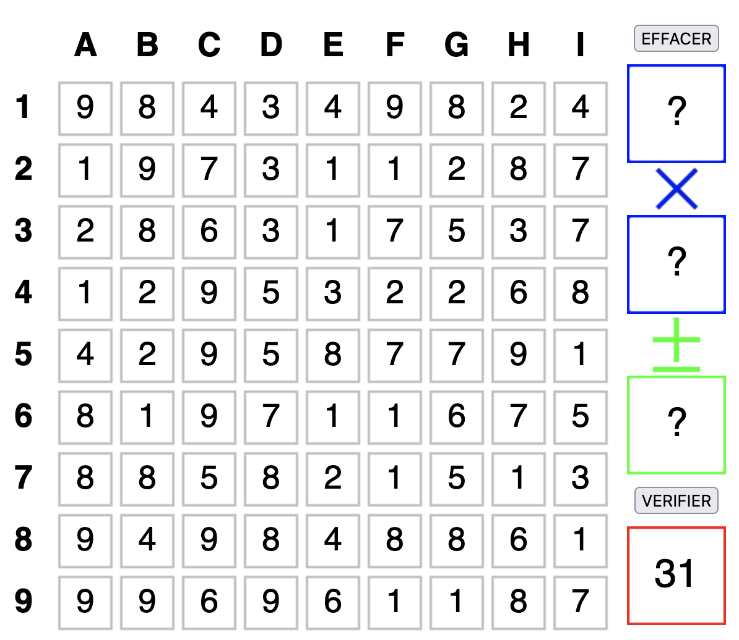
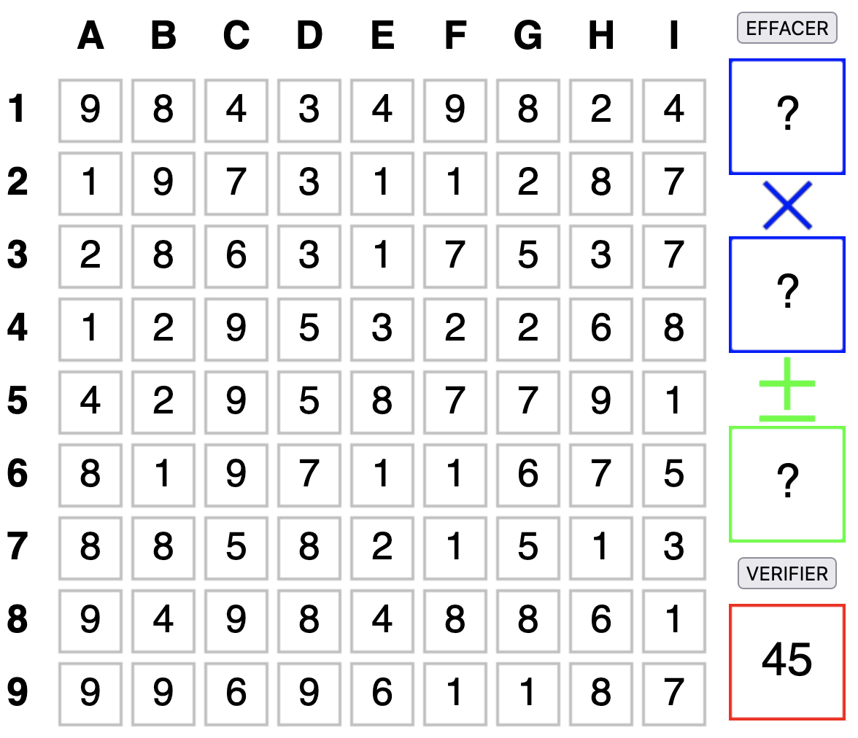
Calcul – Jeu sur les tables de multiplication : TRIO
CM1
https://acamus.net/index.php?option=com_content&view=article&id=305&catid=41&Itemid=219

